Slide 1
Rechenassistent
Online-Check zur Prüfung der Fördervoraussetzungen
für bezahlbaren Wohnraum

Slide 2
Inhalt
Ein Rechenassistent – Wofür?
  Möglichkeiten der Wohnraumförderung
Wer wird damit angesprochen?
  Personen mit geringem und mittlerem Einkommen
  Was sind Einkommensgrenzen?
  Angemessene Wohnungsgrößen
Wie nutze ich den Rechenassistenten?
  Prozessablauf
Beispielrechnungen
  4-Personen-Haushalt mit geringem Einkommen
  Rentner mit mittlerem Einkommen
  Alleinerziehende mit 2 Kindern mit mittlerem Einkommen
Einblick in die Funktionalität des Rechenassistenten

Slide 3
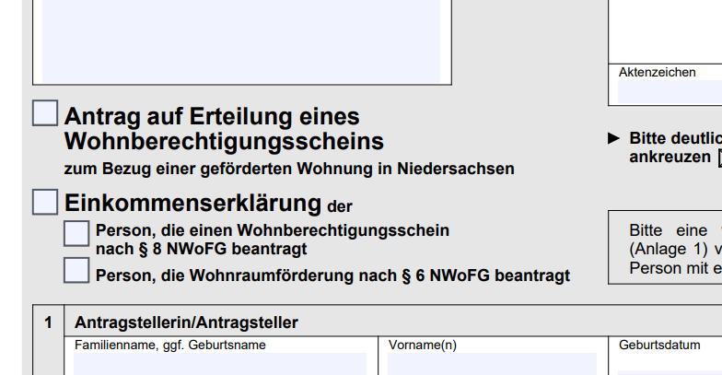

Möglichkeiten der
Wohnraumförderung
Wohnberechtigungsschein
Eigentumsförderung NBank
Eigentumsförderung Osnabrücker Baulandentwicklung
Berechtigt zum Einzug in
  öffentlich geförderte Wohnungen
  gebundene Wohnungen aus der Osnabrücker Baulandentwicklung
Festgelegter reduzierter Mietpreis
Angemessene Wohnungsgröße
Einkommensgrenze!
Neubau / Erwerb von selbst-genutztem Wohnraum
Modernisierung der selbst genutzten Bestandsimmobilie
Darlehen + Zuschuss
Angemessene Wohnungsgröße
Einkommensgrenze!
Erwerb von preisreduzierten Grundstücken o. Immobilien
Angemessene Wohnungsgröße
Einkommensgrenze!

Slide 4
Einkommensgrenzen nach § 3 Abs. 2 NWoFG i. V. m. § 5 Abs. 2 DVO-NWoFG
Geringe Einkommen
Mittlere Einkommen
Einhaltung der Einkommensgrenze
  Alleinstehende 17.000 €
  Ehepaar 23.000 €
  Ehepaar + 1 Kind 29.000 €
  Ehepaar + 2 Kinder 35.000 €
Bruttojahreseinkommen als Basis
Freibeträge für
  Junge Ehe
  Alleinerziehende
  Personen mit Behinderung
Überschreitung der Einkommensgrenze um bis zu 60 %
  Alleinstehende 27.200 €
  Ehepaar 36.800 €
  Ehepaar + 1 Kind 46.400 €
  Ehepaar + 2 Kinder 56.000 €
Bruttojahreseinkommen als Basis
Freibeträge für
  Junge Ehe
  Alleinerziehende
  Personen mit Behinderung

Slide 5
Angemessene Wohnungsgrößen
Mietwohnraum
  1-Pers.-Haushalt 50 qm
  2-Pers.-Haushalt 60 qm
  3-Pers.-Haushalt 75 qm
Eigentumswohnung
  2-Pers.-Haushalt 75 qm
  3-Pers.-Haushalt 90 qm
Eigenheim
  2-Pers.-Haushalt 90 qm
  3-Pers.-Haushalt 105 qm
Zuzüglich 10 qm für jede weitere Person im Haushalt und für Personen mit Behinderung
Zuzüglich 15 qm für jede weitere Person im Haushalt und für Personen mit Behinderung

Slide 6
Wie nutze ich den Rechenassistenten?
Berechnung
1. Option:
Antrag auf Wohnberechtigungsschein
2. Option:
Kontaktaufnahme Wohnraumförderstelle
Start des Rechenassistenten
Erfassung persönlicher Daten (DSGVO konform)
Eingabe der Einkünfte
Ergebnis wird ausgewiesen
  Ermitteltes Einkommen
  Einkommensgrenze für den jeweiligen Haushalt
  Angemessene Wohnungsgrößen
  Fördermöglichkeiten
Herunterladen des Ergebnisses möglich
Daten werden hier nicht gespeichert!
Login im Serviceportal
Erfassung weiterer persönlicher Daten
Angaben zu den im Haushalt lebenden Personen
Hochladen der Einkommensunterlagen
Antrag wird an den Fachbereich Soziales weitergeleitet
Abschließende Prüfung
Erfassung weiterer persönlicher Daten
Weiterleiten des Ergebnisses an die Wohnraumförderstelle
Antrag geht formlos als Mail an
  Ko, Elisa
  0541/323-2410
  ko@osnabrueck.de
  Pöttker, Antje
  0541/323-4267
  poettker.a@osnabrueck.de
Abschließende Prüfung

Slide 7
Beispiel 1
4-Personen-Haushalt (Ehepaar + 2 Kinder)
  Antragsteller Bruttoeinkommen (Verwaltungsfachangestellter) 3.600 €
  Ehefrau Bruttoeinkommen (Pflegefachkraft in Teilzeit) 1.350 €
  Bruttojahreseinkommen gesamt (x 12 Monate) 4.950 € 59.400 €
  abzgl. Werbungskostenpauschale je 1.230 € 2.460 €
  abzgl. 30 % für Steuern/Sozialabgaben 17.082 € 39.858 €
  Freibetrag für junge Ehe (verheiratet < 5 J./Alter < 40 J.) 5.000 €
  Gesamtjahreseinkommen ermittelt 34.858 €
  Einkommensgrenze bei geringem Einkommen i. H. v. 35.000 € ist eingehalten!

Slide 8
Beispiel 2
2-Personen-Haushalt (Rentner)
  Ehemann Bruttorente (vormals Hausmeister) 1.600 €
  Ehefrau Bruttorente (vormals Köchin) 1.250 €
  Bruttojahresrente (x 12 Monate) 2.850 € 34.200 €
  Geringfügige Beschäftigung Ehemann 520 € 6.240 €
  Bruttoeinkommen gesamt 40.440 €
  abzgl. Werbungskostenpauschale je 102 € 204 €
  abzgl. 10 % für Steuern 4.024 € 36.212 €
  Gesamtjahreseinkommen ermittelt 36.212 €
  Einkommensgrenze bei mittlerem Einkommen i. H. v. 36.800 € ist eingehalten!

Slide 9
Beispiel 3
Alleinerziehende mit 2 Kindern
  Antragstellerin Beamtin im öffentlichen Dienst 3.400 €
  Bruttojahreseinkommen (x 12 Monate) 3.400 € 40.800 €
  Kindesunterhalt monatlich 1.436 € 17.232 €
  58.032 €
  abzgl. Werbungskostenpauschale 1.230 €
  abzgl. 20 % für Steuern/KV/PV 11.360 € 45.442 €
  abzgl. Freibetrag Alleinerziehende je Kind u. 12 J. 1.000 € 2.000 €
  Gesamtjahreseinkommen ermittelt 43.442 €
  Einkommensgrenze bei mittlerem Einkommen i. H. v. 51.200 € ist eingehalten!

Slide 10
Einblick in die Funktionalität des Rechenassistenten
Wohnraumförderung - Stadt Osnabrück (osnabrueck.de)

